Slide 1
Técnicas de Estimación
Calidad en Desarrollo de Software

Slide 2
¿Qué es la estimación?
Estimación
“Apreciar, poner precio, evaluar algo”
Estimación de proyectos de software
“Actividad de la planificación del proyecto de sw que intenta determinar cuánto dinero, esfuerzo, recursos y tiempo tomará construir un sistema o producto sw”.

Slide 3
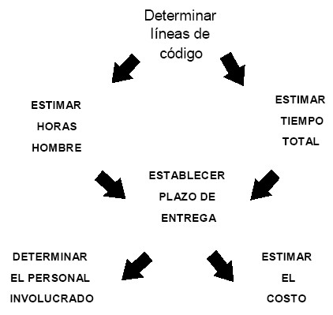
¿En qué consiste la estimación de proyectos software?
«Aplicación continua de técnicas basadas en las medidas de los procesos de desarrollo del software y sus productos, para producir una información de gestión significativa y a tiempo. Esta información se utilizará para mejorar esos procesos los productos que se obtienen de ellos» (SYMONS, C.,1998).

Slide 4
¿Cuál es el objetivo de la estimación?
Predecir las variables involucradas en el proyecto con cierto grado de certeza.
Trata de aportar una predicción de algún indicador importante para la gestión de proyectos de software tiempo, esfuerzo, cantidad de defectos esperados entre otros.
Es razonable conocer, antes de comenzar a desarrollar el SW, cuánto se va a invertir, qué tareas se deben realizar y cuánto tiempo se necesitará.

Slide 5
¿Quién es y cuál es el objetivo del estimador de un proyecto software?
El estimador debe ser un profesional que no tenga ningún interés, directo o indirecto, en los resultados del proceso de estimación y que este únicamente guiado por su profesionalismo.
El principal objetivo del estimador es obtener estimaciones de calidad, las cuales no tienen siempre por qué coincidir con las expectativas de la empresa en términos de costo y tiempo.

Slide 6
Técnicas de estimación…
La opinión de los expertos
Esta técnica se basa en la experiencia profesional de los Participantes en el proyecto de estimación.
La analogía
Se basa en la comparación directa de uno o más proyectos pasados.
Para poder utilizar esta técnica es necesario disponer de una base de datos histórica de proyectos finalizados con la que poder realizar la comparación.
Los proyectos deben tener muchas similitudes en cuanto a su esquema.
La descomposición
Consiste en la descomposición de un producto en componentes más pequeños, o descomponer un proyecto en tareas de nivel inferior.
La estimación se hace a partir del esfuerzo requerido para producir los componentes más pequeños o para realizar las tareas de nivel inferior.

Slide 7
Técnicas de estimación…
Las ecuaciones de estimación:
o Son fórmulas matemáticas que establecen la relación de algunas medidas de entrada (que normalmente es la medida del tamaño del producto) y determinan el esfuerzo que se requerirá.

Slide 8
MÉTODOS DE ESTIMACIÓN…

Slide 9
Método de puntos de casos de uso
Método de estimación y cálculo de tamaño del software basado en cuentas hechas sobre los casos de uso para un sistema de software.
Cuantificación de características funcionales del Sistema:
Clasificación de Actores, o Clasificación de los Casos de Uso o Obtención del Peso o Puntos de Casos de Uso
Cuantificación de características no funcionales del Sistema:
Clasificación de Factores de Complejidad Técnica (FCT) o Clasificación de Factores Ambientales (FA) o Cálculo de Puntos de Casos de Uso Ajustados (PCU)

Slide 10
MÉTODO DE ESTIMACIÓN COCOMO
Cuando un ingeniero está ante un proyecto a estimar, lo primero que debe hacer para aplicar el COCOMO es situar su proyecto en el espacio de dos dimensiones (modo, modelo).
Según COCOMO existen tres modos de desarrollo, a cada uno de estos modos se le pueden aplicar tres métodos de estimación diferentes

Slide 11
COCOMO
Modo orgánico…
El proyecto se desarrolla en equipos relativamente pequeños
Modo semilibre…
El equipo del proyecto tiene un nivel medio de experiencia en proyectos similares.
Modo rígido…
Proyectos que deben desarrollarse dentro de unas limitaciones muy estrictas.

Slide 12
Modelos
Básico: Se suele aplicar en los desarrollos de productos pequeños/medios.
Intermedio: Por atributos del proyecto.
Detallado: La distribución de esfuerzo por fase se determina únicamente por el tamaño del producto.
SLIM: Está basado en la curva de Rayleigh, que describe la necesidad de personal al desarrollar proyectos complejos.

Slide 13
Referencias
https://www.ceiba.com.co/es/estimacion-de-software/
http://www.javiergarzas.com/2011/06/breve-introduccion-estimacion-1.html
http://www.fattocs.com/es/estimacion-software.html
http://oa.upm.es/10266/
http://www.academia.edu/4853590/UN_MODELO_DE_ESTIMACION_DE_PROYECTOS_DE_SOFTWARE

